Slide 1






Татары Нижегородской
области
История и традиции
Наследие
Культура
Народ

Slide 2



История народа на территории области
Золотая Орда и Казанское ханство
Появление татар связано с эпохами формирования государственности
Этническая группа
Вторая
XVI–XVII века
по величине в регионе
Активное заселение региона в связи с военной службой и торговлей

Slide 3

Язык татар
Һөнәрле үлмәс, һөнәрсез көн күрмәс
Старательный не пропадёт, ленивый и света белого не увидит
Асыл кеше алтын дип үлмәс, халкым дип үләр
Настоящий человек отдаст душу не за золото, а за народ

Slide 4
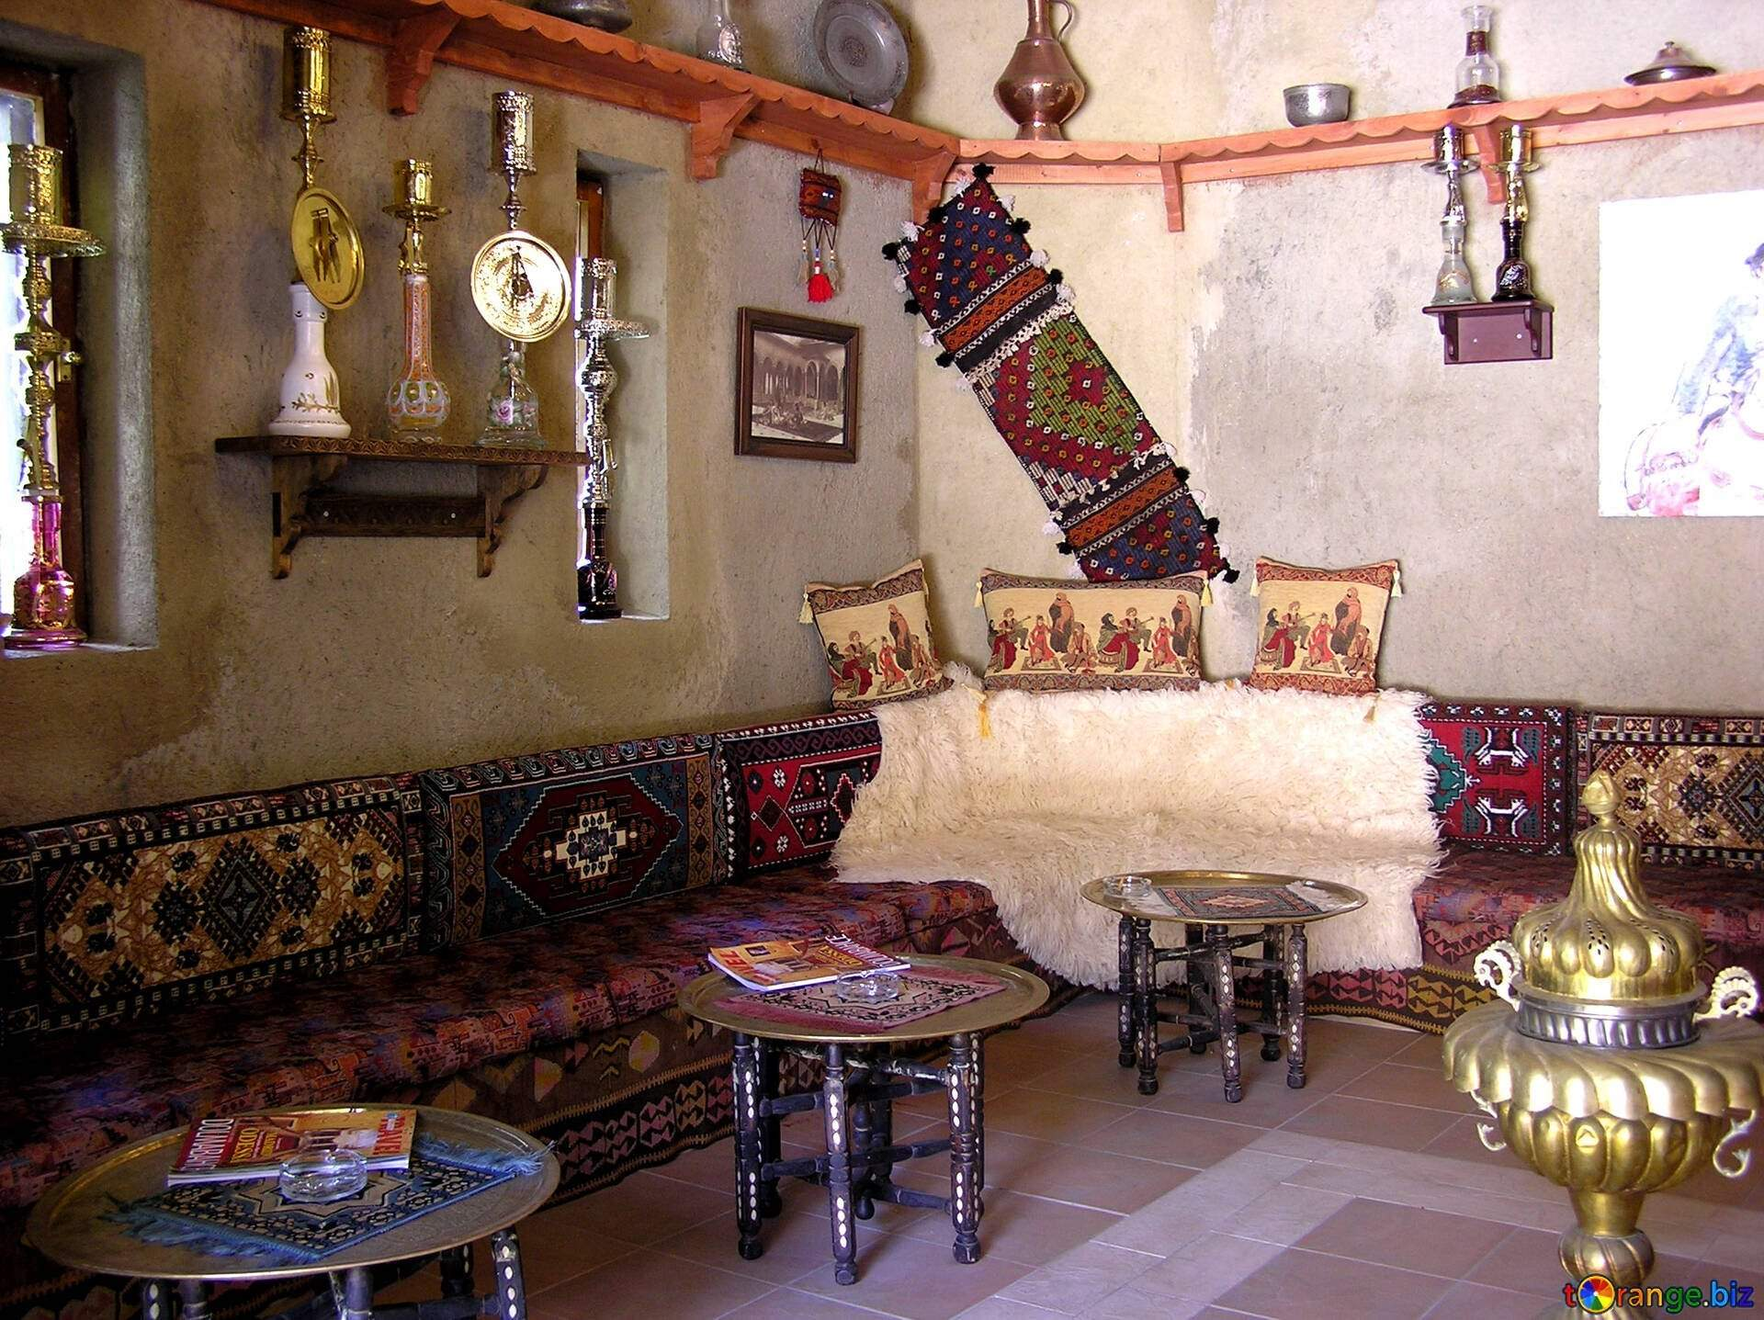



Традиционное жилище и быт
Деревянная изба
Разделение на мужскую и женскую половины
Роль печи
Важна в быту и обрядах
Интерьер
Низкие столы, ковры, сундуки для приданого

Slide 5
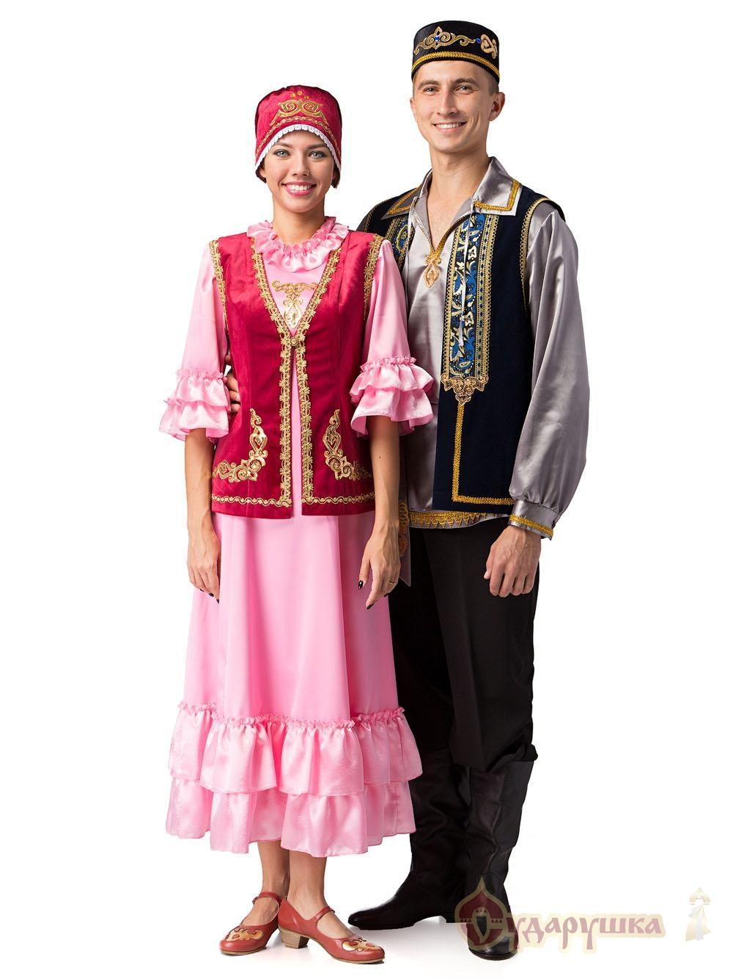



Традиционные костюмы
Яркие цвета
Сиреневый, изумрудный, синий
Женский наряд
Платье-кулмэк, камзол, калфак или платок, украшения
Мужской наряд
Национальные наряды
Рубаха, шаровары, камзол, тюбетейка, сапоги

Slide 6

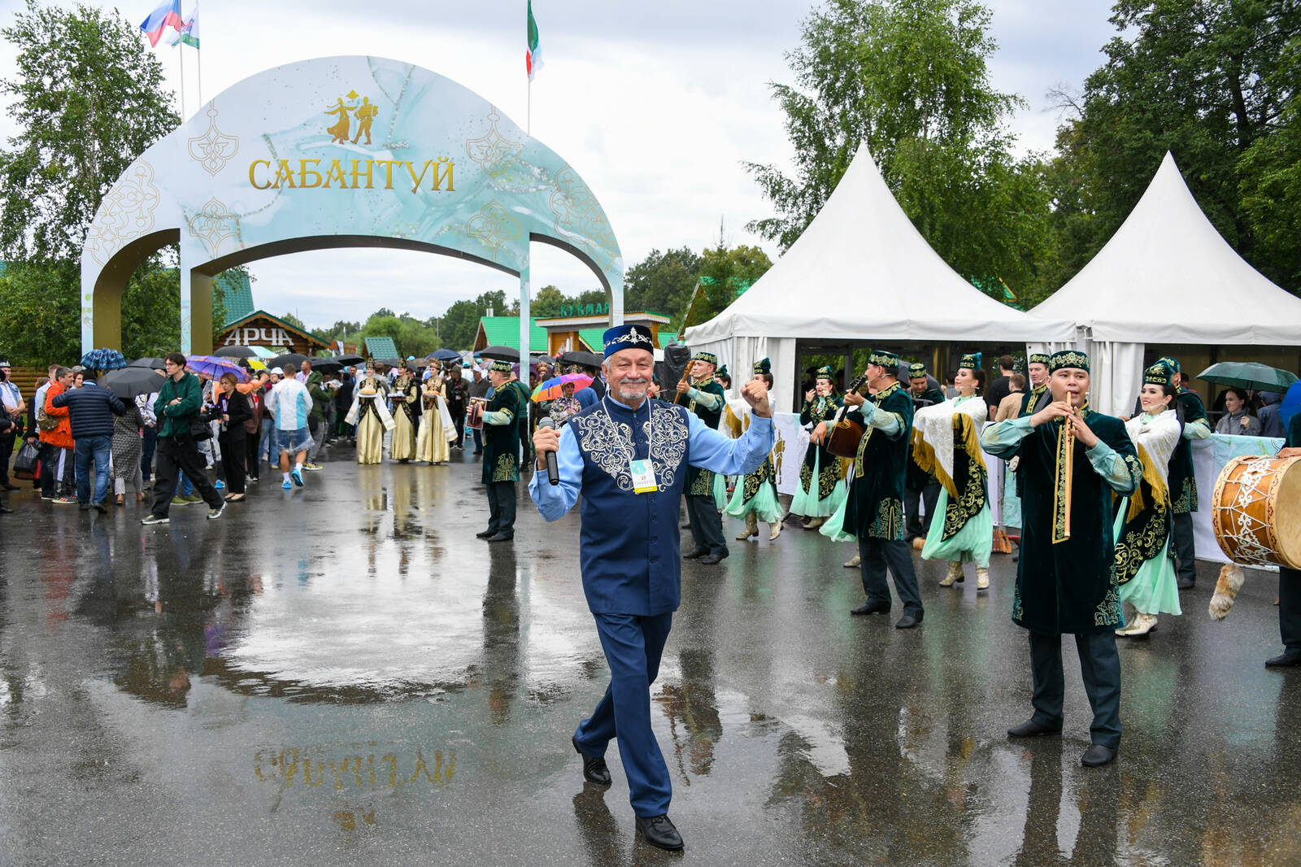


Традиции и обычаи
Сабантуй
Праздник плуга — главный национальный праздник
САБАНТУЙ
Чаепитие
Традиция гостеприимства и душевных бесед
Уважение к старшим
Основа семейных и общественных отношений

Slide 7





Традиционная кухня
Чакчак
Сладкое блюдо из теста с мёдом
Эчпочмак
Треугольные пирожки с мясом и картофелем
Бешбармак
Мясо с лапшой и бульоном
Салма
Богатство вкуса и традиций
Мясной бульон с кусочками теста и овощами

Slide 8
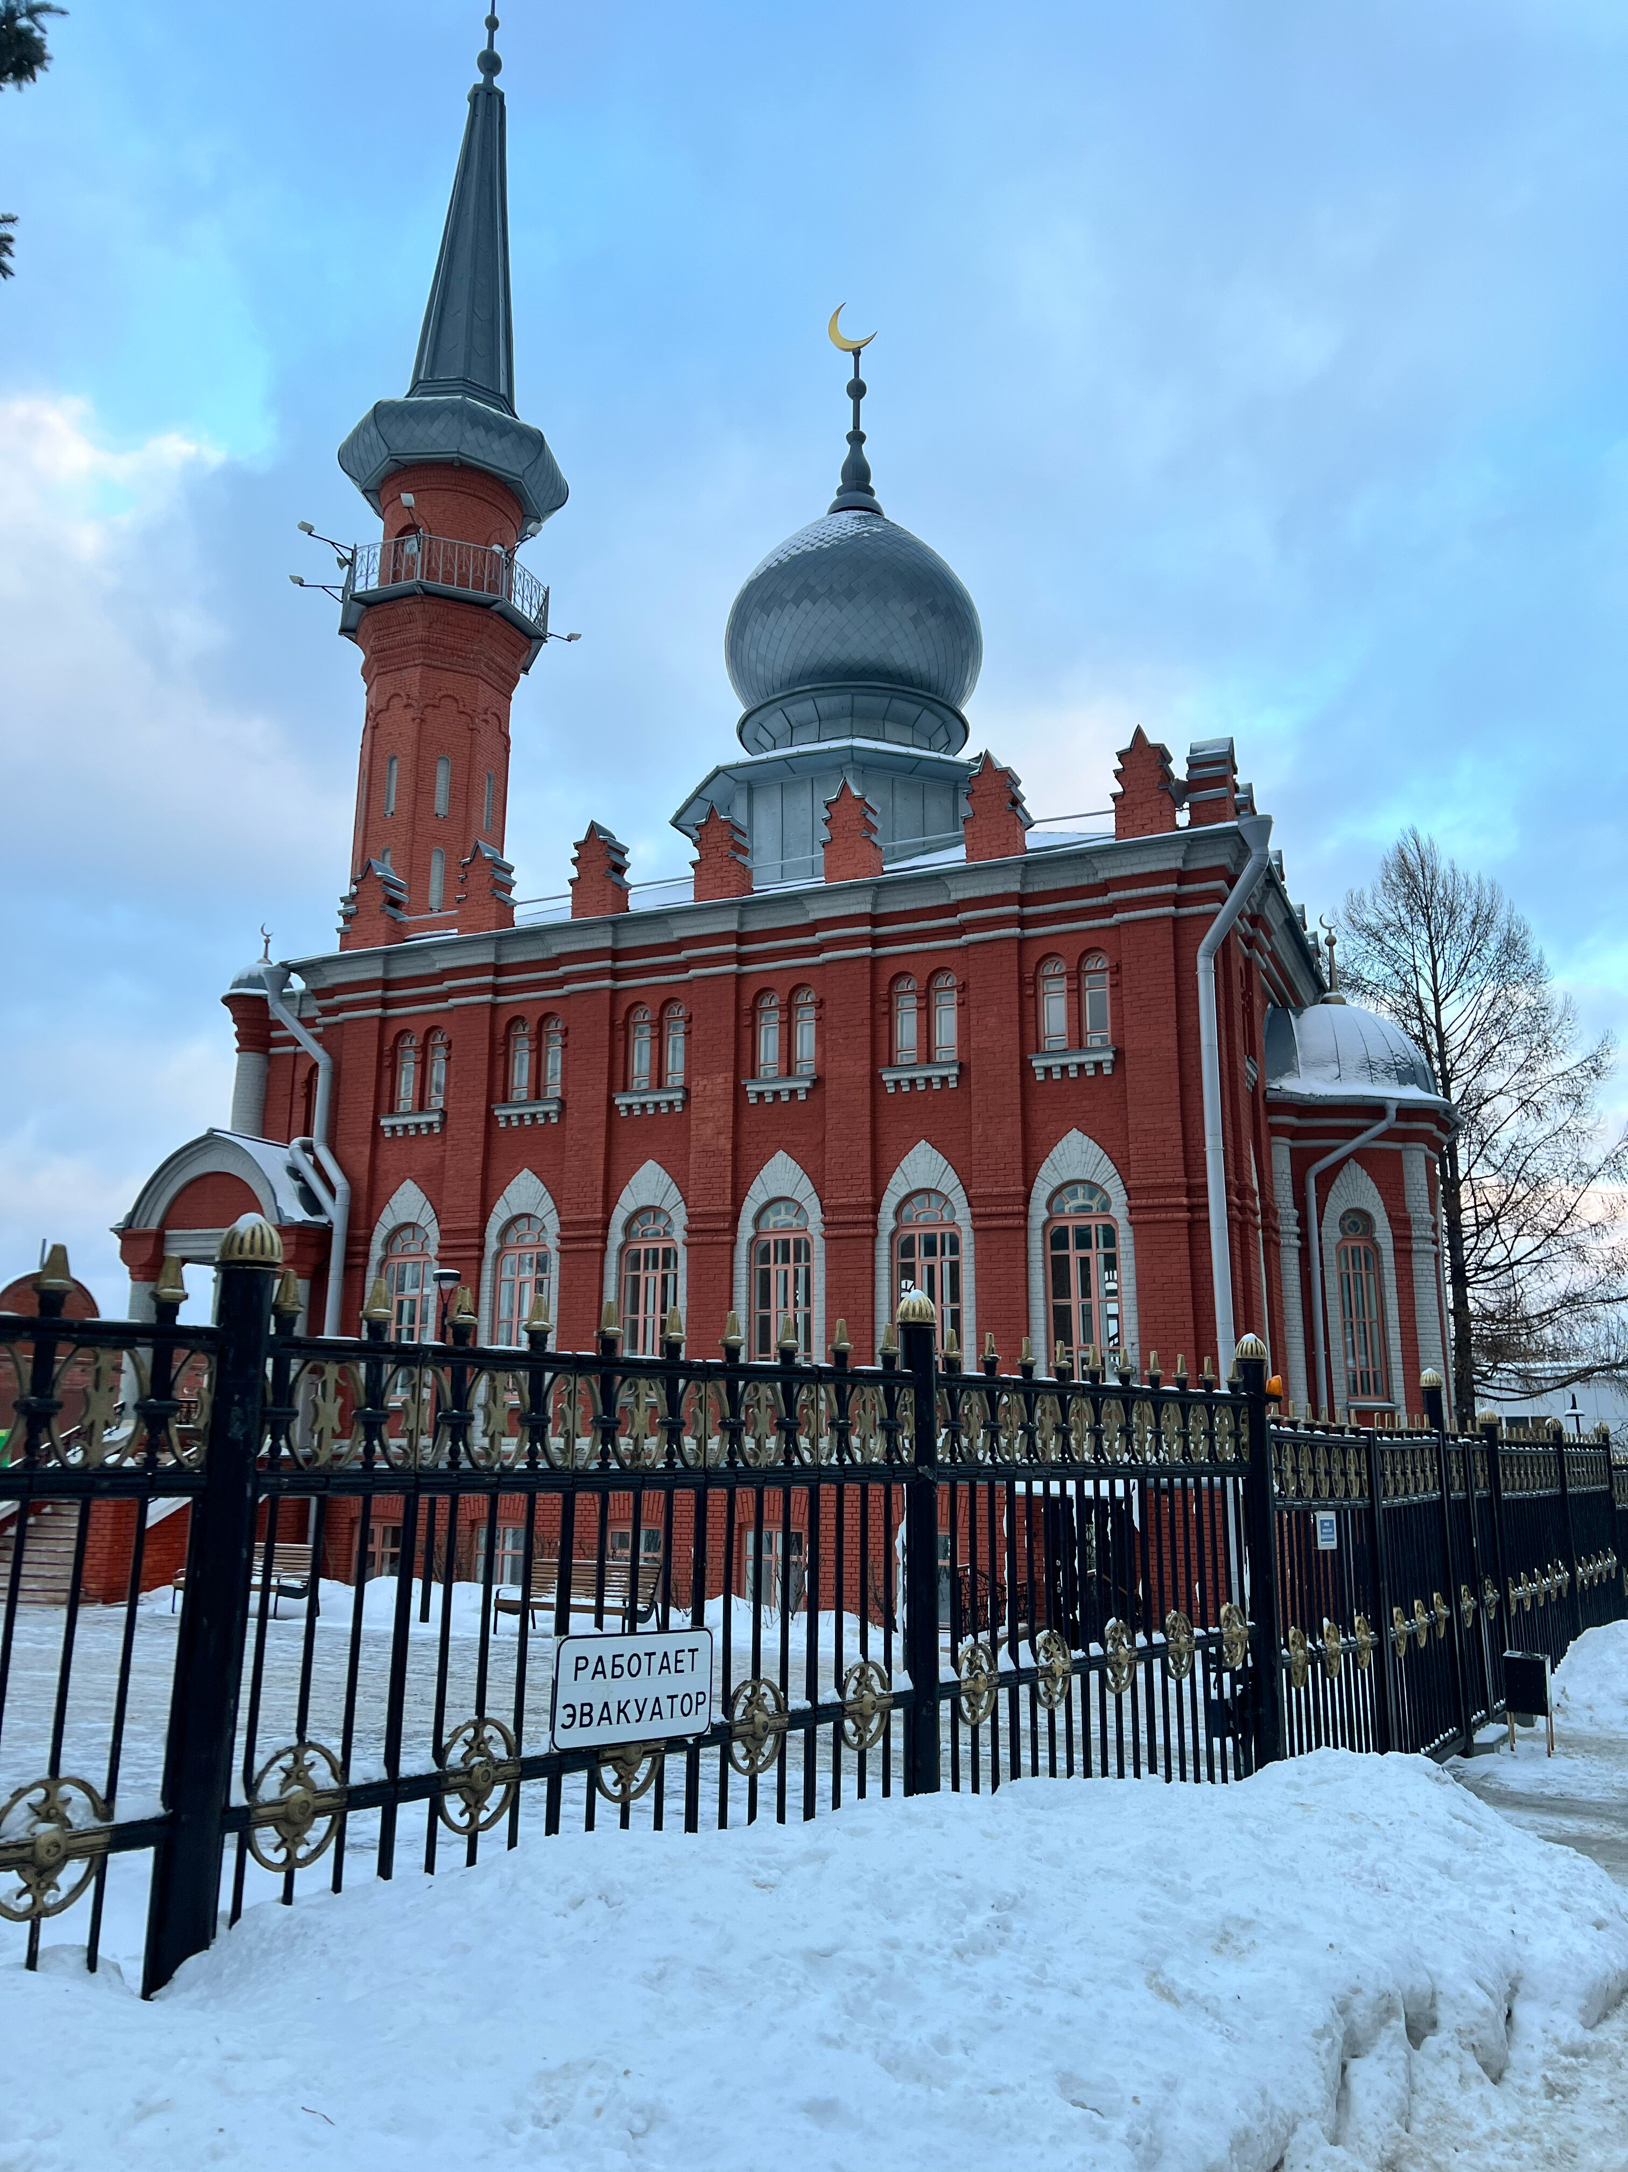


Религия и духовная культура
Ислам
ИСЛАМ
Основная религия татарского народа
Духовные центры
Нижегородская соборная мечеть
Мечеть Тауба

Slide 9




Современное положение
Образование
Развитие национальных школ и культурных центров
Сохранение традиций
Проведение национальных праздников и мероприятий
Активная интеграция
Татары успешно интегрированы в современное общество, сохраняя свою идентичность
Общественная жизнь
Активное участие в культурной и политической жизни региона

Slide 10



Многообразие культур региона
Взаимное обогащение
Культурный обмен способствует развитию региона
Национальное наследие
Единство в многообразии
Сохранение традиций для будущих поколений
Татарская культура — неотъемлемая часть богатого наследия Нижегородской области
Открытость миру
Интеграция в современное культурное пространство

